Slide 1
FRAZEMI

Slide 2
IGRA
Podijelite učenike u parove ili skupine od troje. Svaki par ili skupina dobije karticu s jednim od ponuđenih frazema i mora ga odglumiti / improvizirati u doslovnom značenju riječi.
Dok parovi glume, ostali pogađaju naslove.

Slide 3
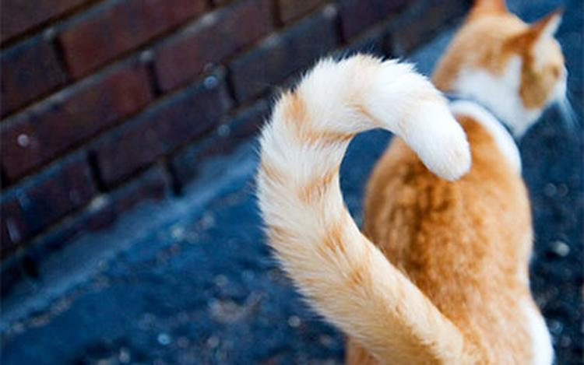
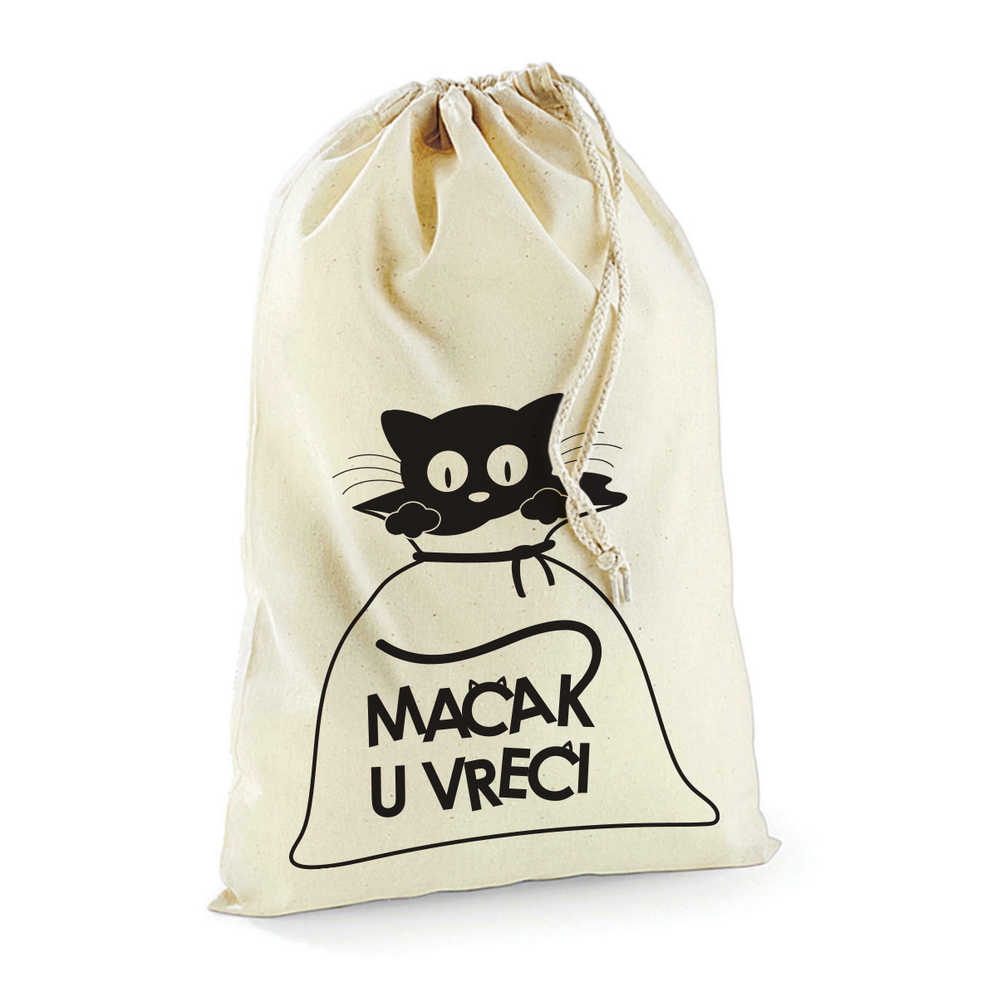
1. povući mačka za rep – izazvati neprilike
2. imati dug jezik – previŠe govoriti
3. biti na konju – biti u dobrom položaju
4. voljeti se kao pas i mačka – ne slagati se
5. postupit kao sa psom – ružno postupati
6. kupiti mačka u vreći – kupiti naslijepo

Slide 4
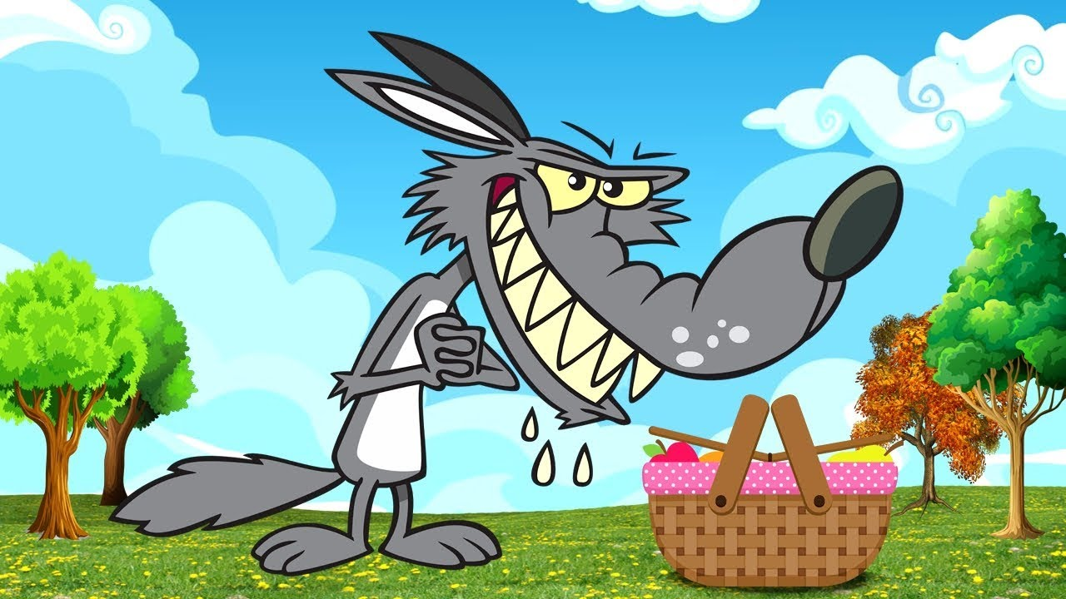
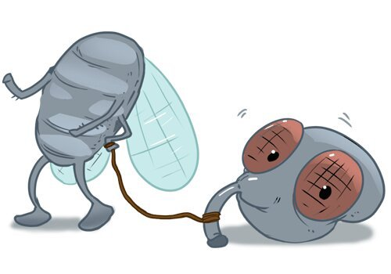
7. krava muzara – izvor odlične zarade
8. gladan kao vuk – jako gladan
9. kao muha bez glave – biti zbunjen, smušen, lakomislen
10. staviti kome soli na rep - nemoguće nekoga stići u nečemu

Slide 5
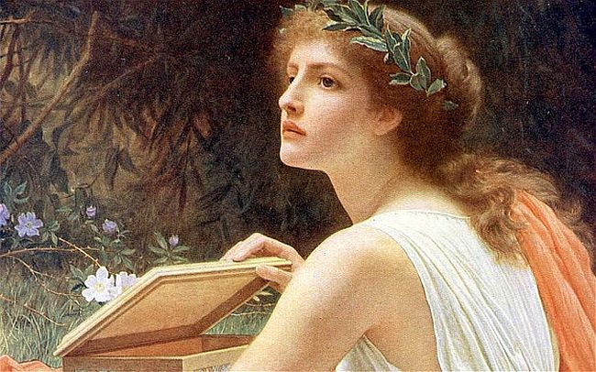
Pročitajmo
Prisjeti se situacija u kojima si čuo/čula izraz Pandorina kutija. Povezuješ li taj izraz samo s grčkim mitovima? Navedi primjer.
Udžbenik str. 32.

Slide 6
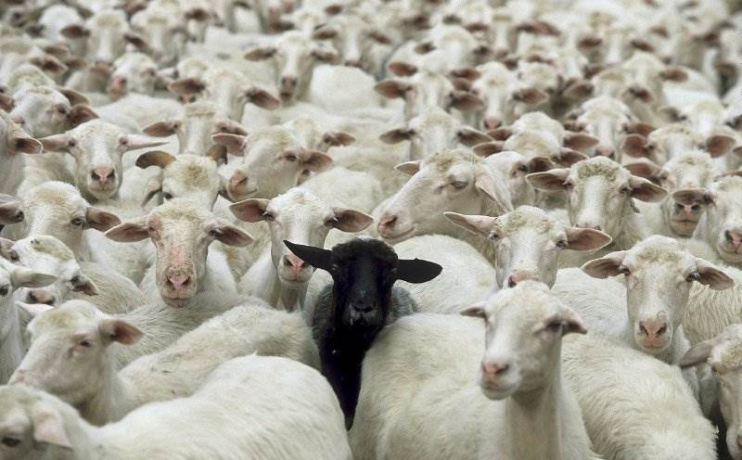
Imaju li izrazi Pandorina kutija u rečenici Ne upuštaj se u to, otvorit ćeš Pandorinu kutiju! ili crna ovca u rečenici On je crna ovca naše obitelji. doslovno ili preneseno značenje?
Objasni značenje svake rečenice svojim riječima.

Slide 7
Što je FRAZEM?
Frazem je slikoviti izraz PRENESENOG ZNAČENJA (nastao na temelju sličnosti) koji se u govoru i pismu javlja kao ustaljena cjelina.

Slide 8
Biti svemoćan
Neki misle da mogu vedriti i oblačiti kako im se prohtije.
Neki misle da mogu oblačiti i vedriti kako im se prohtije.
Neki misle da mogu kišiti i vedriti kako im se prohtije.
FRAZEM
-Uvijek isti oblik i poredak riječi!
-Ima značenje samo kao cjelina!
Ma, sve ti je to luk i voda.
Ma, sve ti je to voda i luk.
Ma, sve ti je to češnjak i voda.

Slide 9
Riječ po riječ - frazem
Usporedi sljedeće frazeme. Usmeno izreci njihovo značenje.
mačji kašalj, ni u snu, u tom grmu leži zec, spremati ražanj, a zec je u šumi, i mi konja za trku imamo.
Zapiši u bilježnicu rečenice u kojima ćeš upotrijebiti frazeme mačji kašalj i ni u snu.

Slide 10
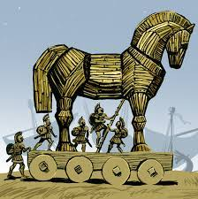
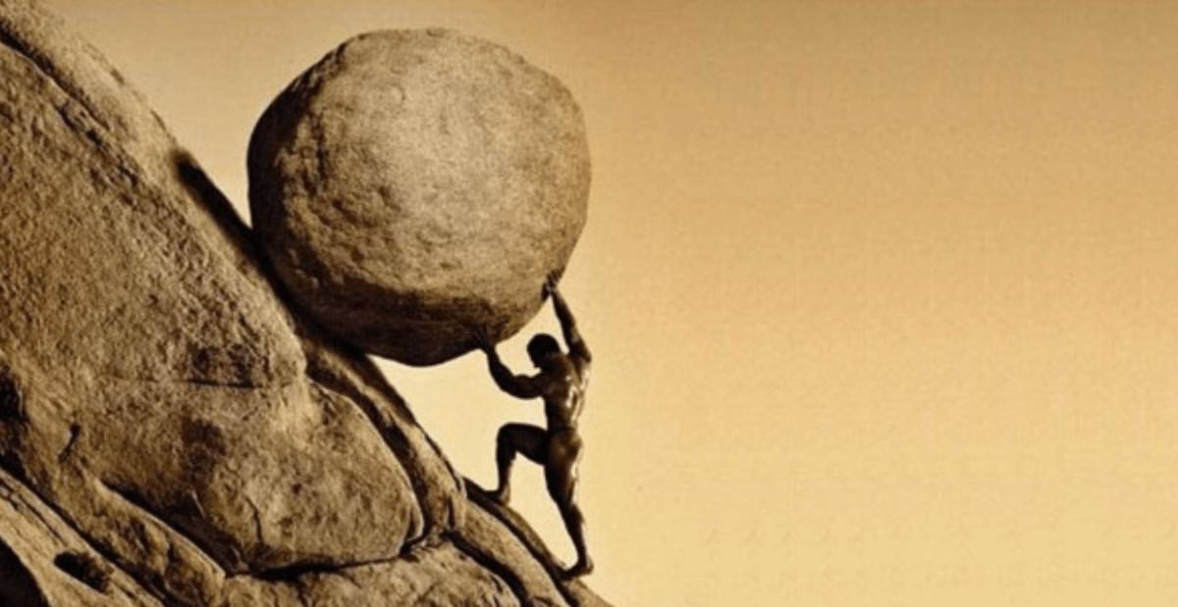
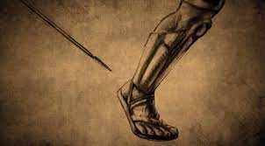
Objasni svojim riječima značenje frazema kititi se tuđim perjem, nevjerni Toma, Ahilova peta, Sizifov posao, trojanski konj.

Slide 11
Frazemi po podrijetlu
Frazemi (izzi.digital)

Slide 12
Frazemi našeg kraja
Opiši kakva je osoba koja ima putra na glavi, a kakva ona koja nit(i) smrdi nit(i) miriše?
Što ćeš napraviti pa kud puklo da puklo?
Kakvi su Martinovi rezultati „putovanja” u frazemu Martin u Zagreb, Martin iz Zagreba?

Slide 13
Udžbenik str. 36. Odaberi točan frazem!

Slide 14
Frazemi danas
pace of cake – mačji kašalj
break the ice, icebreaker
– savladati prve teškoće, smanjiti napetost; slično značenje ima i hrvatski frazem probiti led –
počinjati nešto novo, prvi učiniti što
down to Earth – postati realan, biti bez iluzija
Break a leg! – Sretno!, Neka ti je sa srećom! (izvorno se koristio u kazalištu prije izlaska glumca na scenu)

